Slide 1
Data Structure
复旦大学软件学院

Slide 2
Lecture 3
线性表

Slide 3
Part I
线性表的基本概念

Slide 4
线性表的定义
线性表是具有相同数据类型的n（n≥0）个数据元素的有限序列
其中n为表长，当n = 0时线性表是一个空表。
若用L命名线性表，则其一般表示为：L = (a₁, a₂, … , ai, a_{i+1}, … , a_{n})
a_{i} 是线性表中的“第i个”元素线性表中的位序，注意位序从1开始
a₁ 是表头元素；a_{n} 是表尾元素
除第一个元素外，每个元素有且仅有一个直接前驱；除最后一个元素外，每个元素有且仅有一个直接后继
相同数据类型意味着每个数据元素所占空间一样大
常见线性表包括数组、链表、栈、队列、串等
问：所有的整数按递增次序排列，是线性表吗？
答案：否，不是有限序列。
Notes:
答案：否，不是有限序列

Slide 5
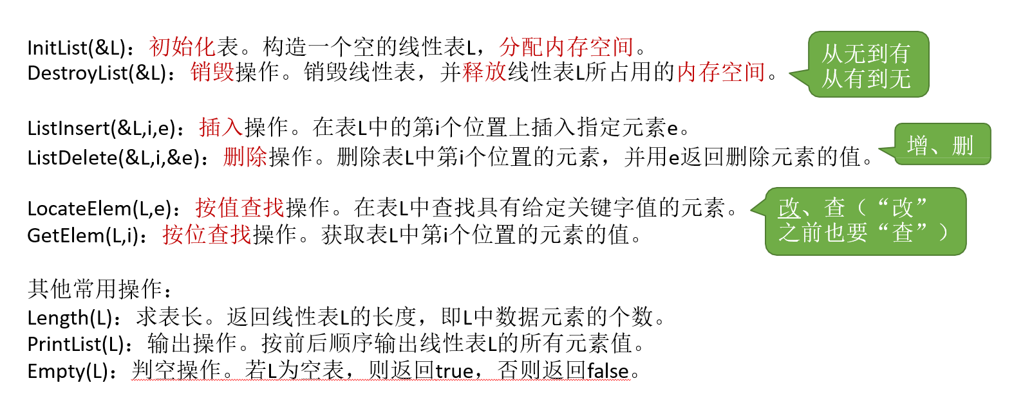
线性表的基本操作

Slide 6
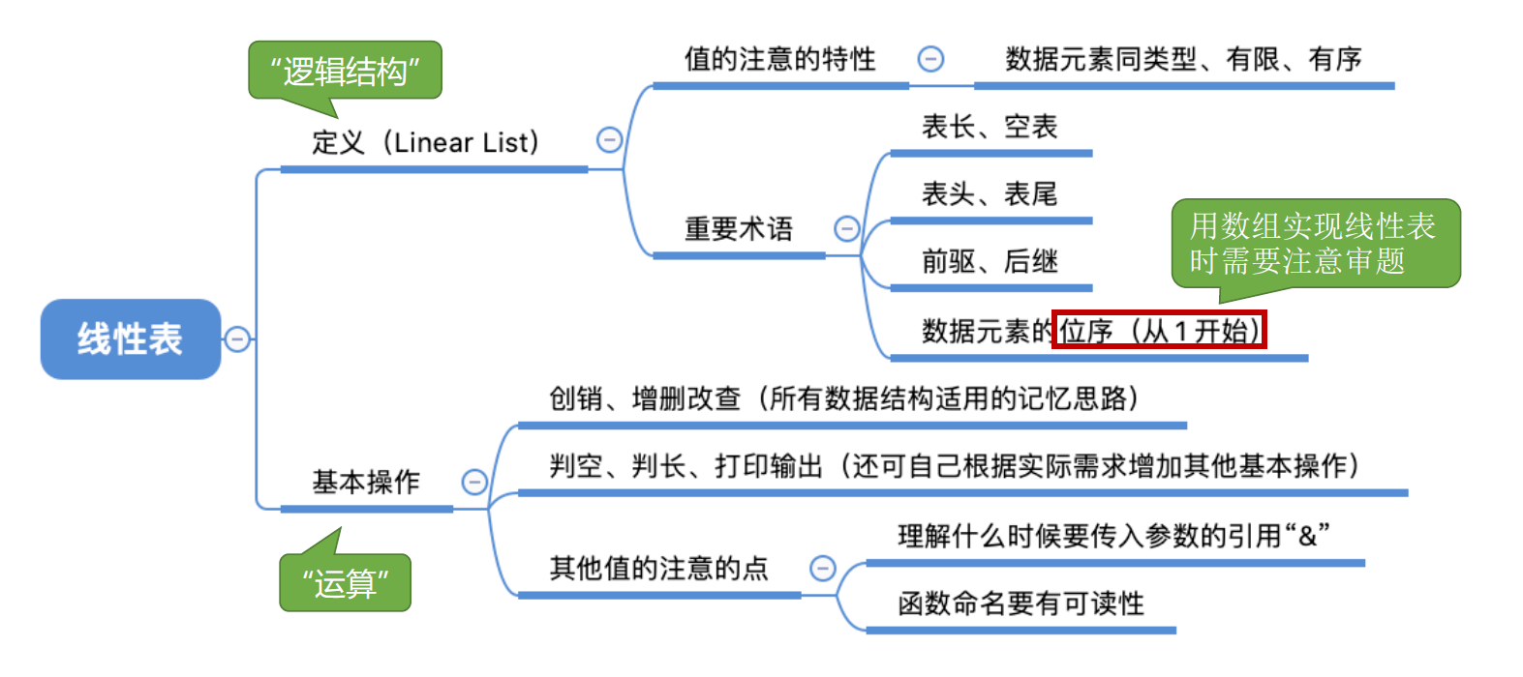
线性表基本概念
值得

Slide 7
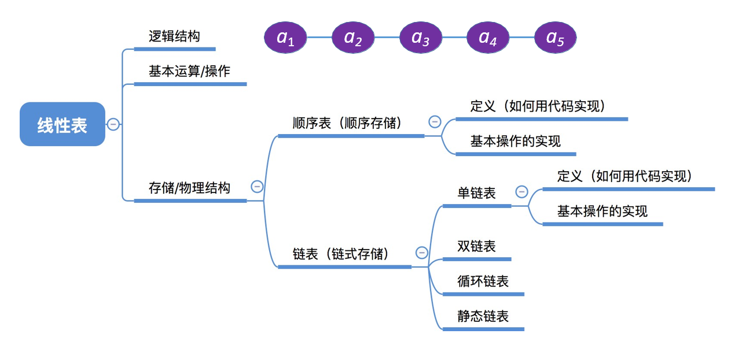
线性表基本概念

Slide 8
Part II
顺序表

Slide 9
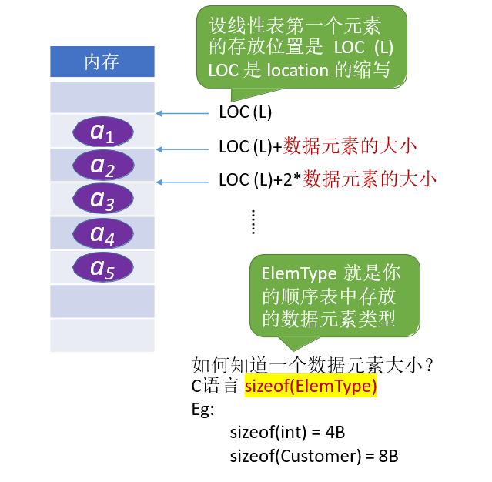
顺序表的定义
用顺序存储的方式实现的线性表
顺序存储：把逻辑上相邻的元素存储在物理位置上也相邻的存储单元中，元素之间的关系由存储单元的邻接关系来体现
两种分配方式：静态分配和动态分配

Slide 10
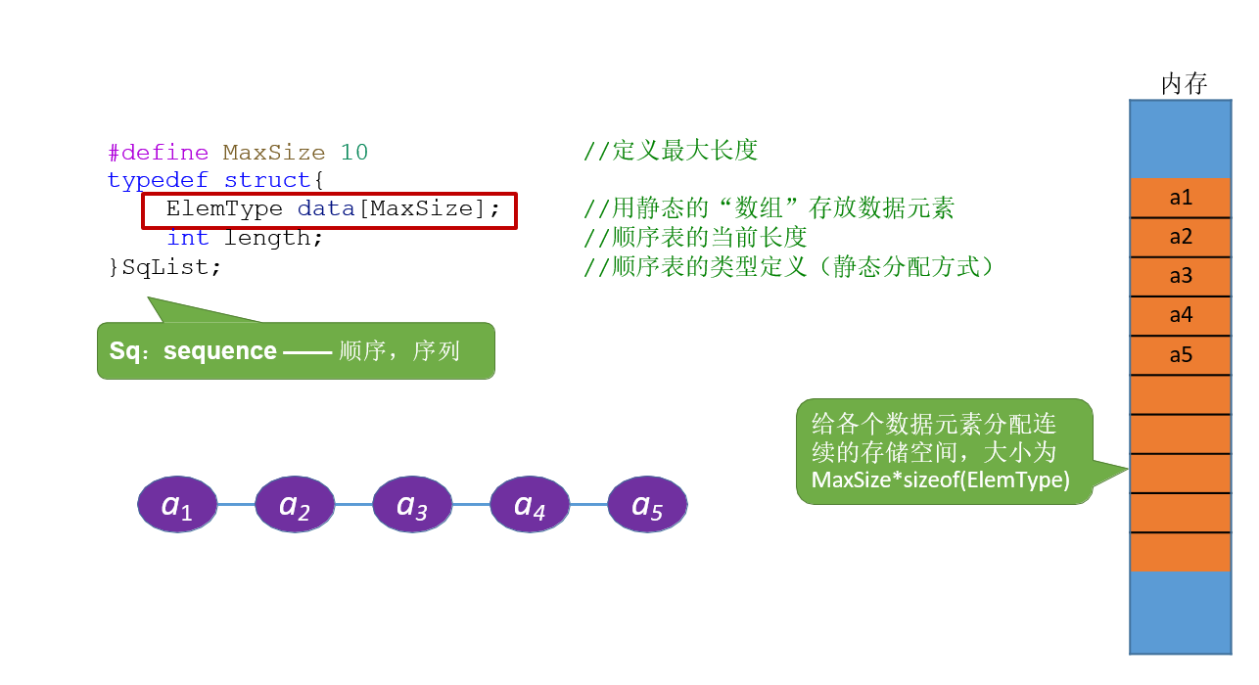
顺序表的静态分配

Slide 11
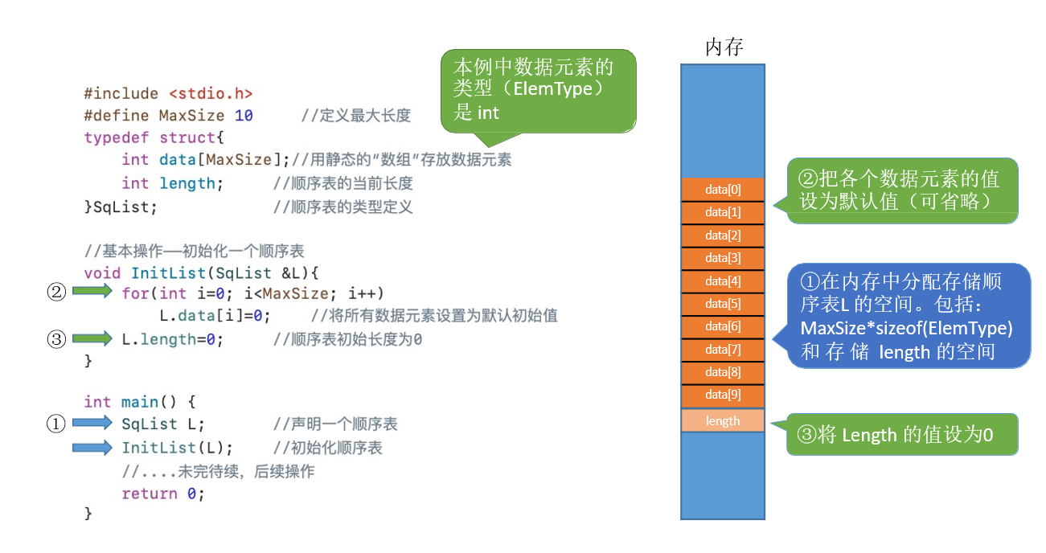
顺序表的静态分配

Slide 12
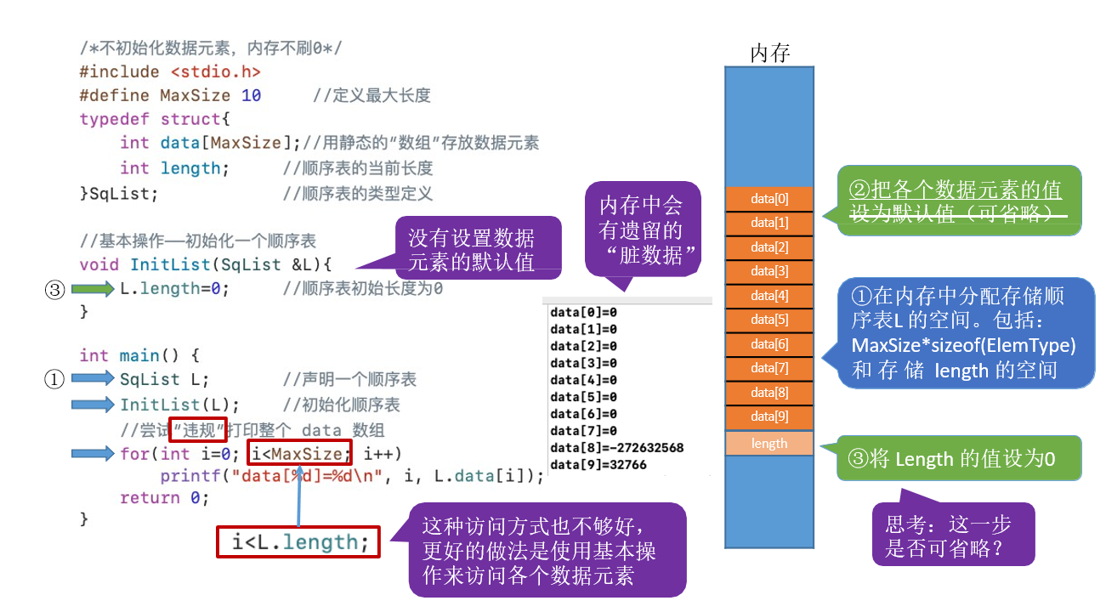
顺序表的静态分配
顺序表的正确性不依赖 data 是否被清零，因为是否“有效”由 length 决定。
初始化顺序表时，data 数组中的元素值不一定均为 0。
不能省略！
i >= L.length 的部分根本不属于顺序表的有效数据，访问的是未定义内容。

Slide 13
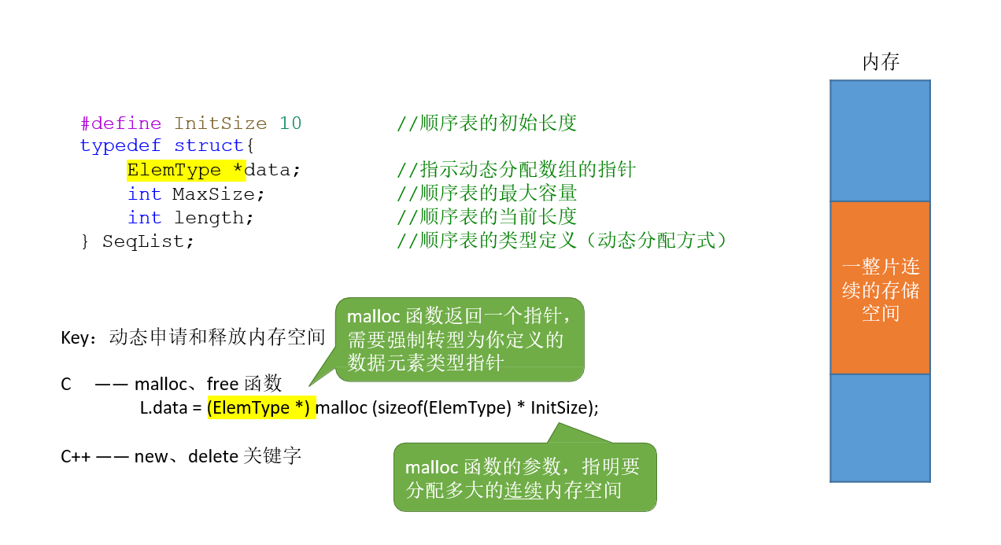
顺序表的动态分配

Slide 14
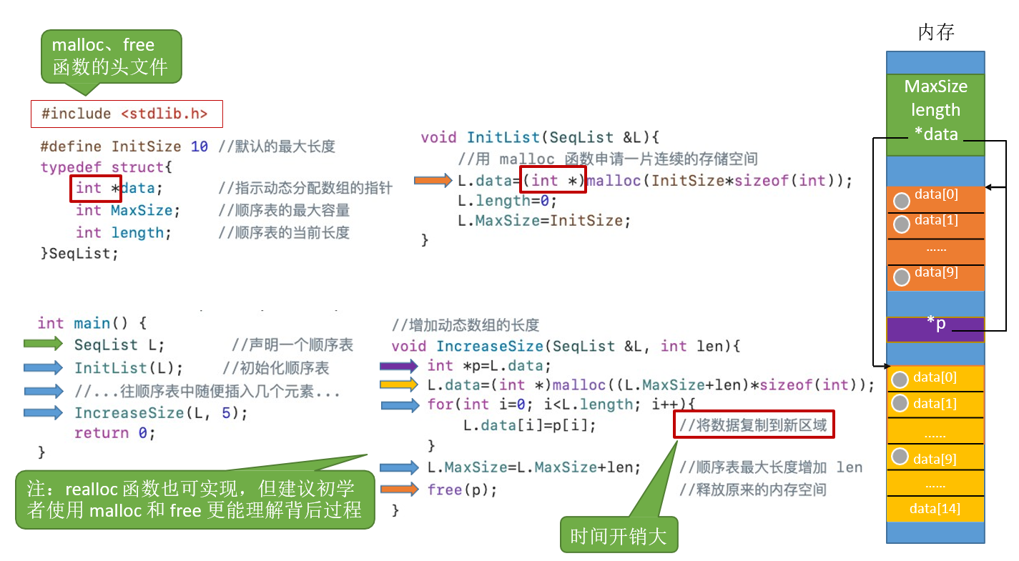
顺序表的动态分配

Slide 15
顺序表的特点
随机访问，按位查找时可以在 O(1) 时间内找到第i个元素
存储密度高，每个节点只存储数据元素
拓展容量不方便（即便采用动态分配的方式实现，拓展长度的时间复杂度也比较高）
插入、删除操作不方便，需要移动大量元素

Slide 16
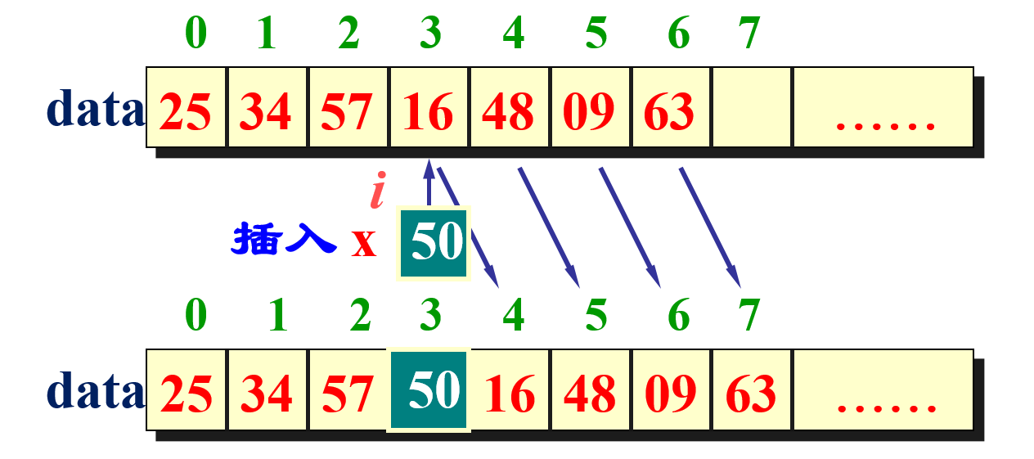
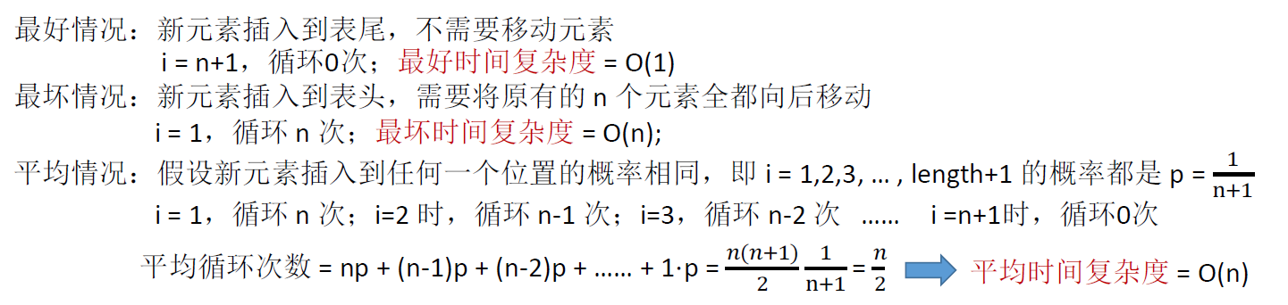
顺序表的插入

Slide 17
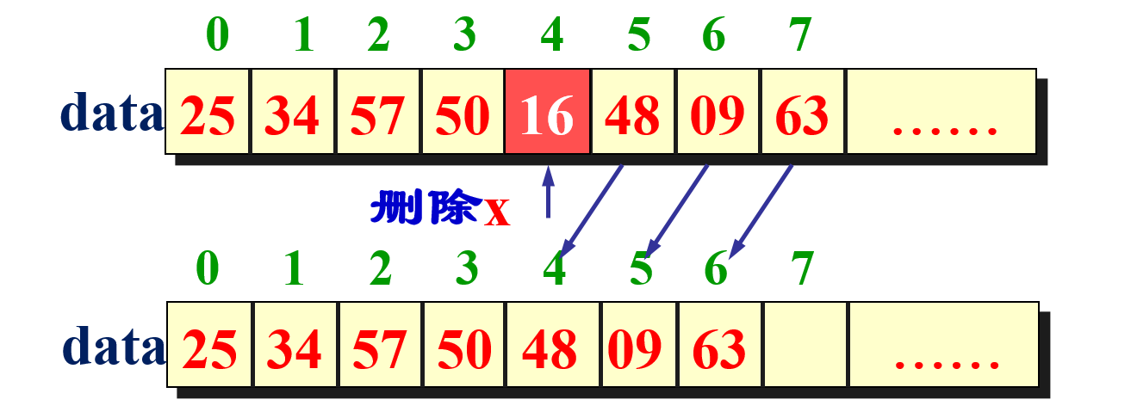
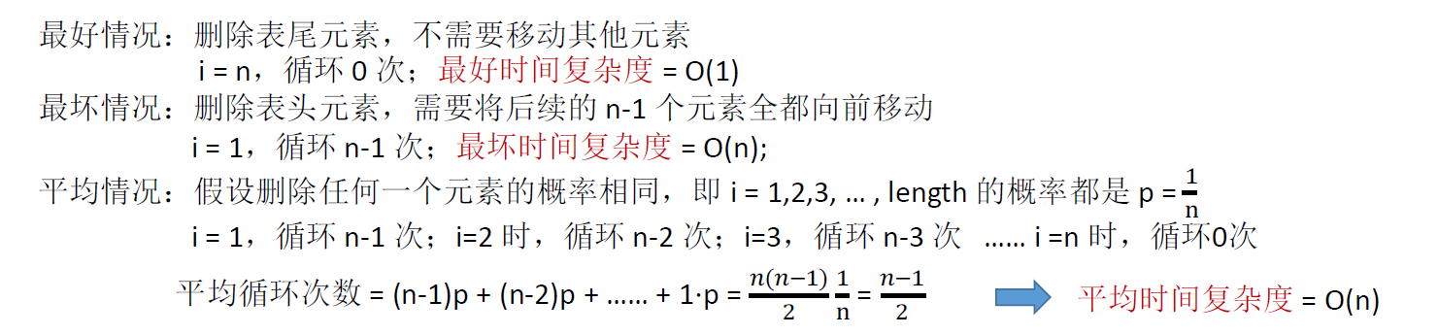
顺序表的删除

Slide 18
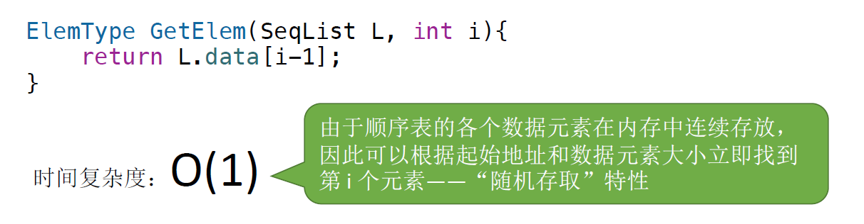
顺序表的查找
GetElem(L,i)：按位查找操作，获取表L中第i个位置的元素的值

Slide 19
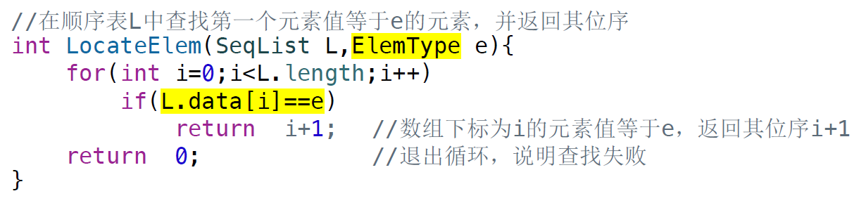
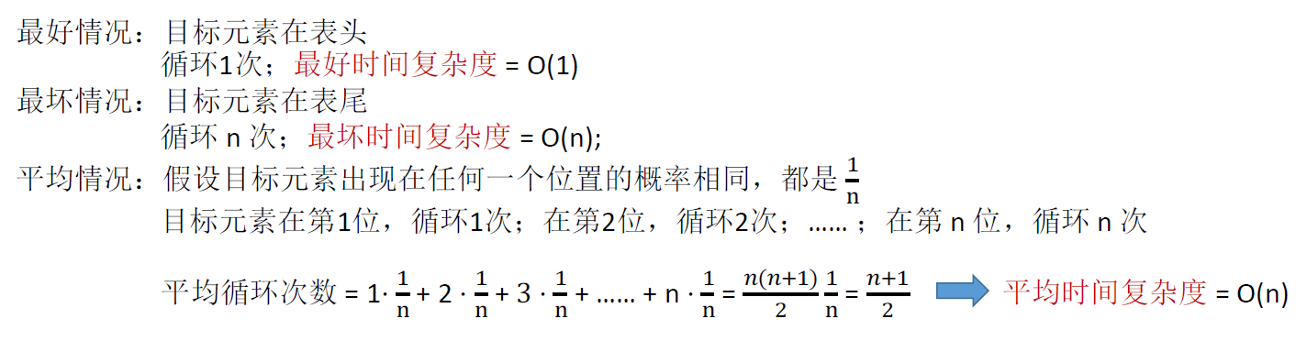
顺序表的查找
LocateElem(L,e)：按值查找操作，在表L中查找具有给定关键字值的元素

Slide 20
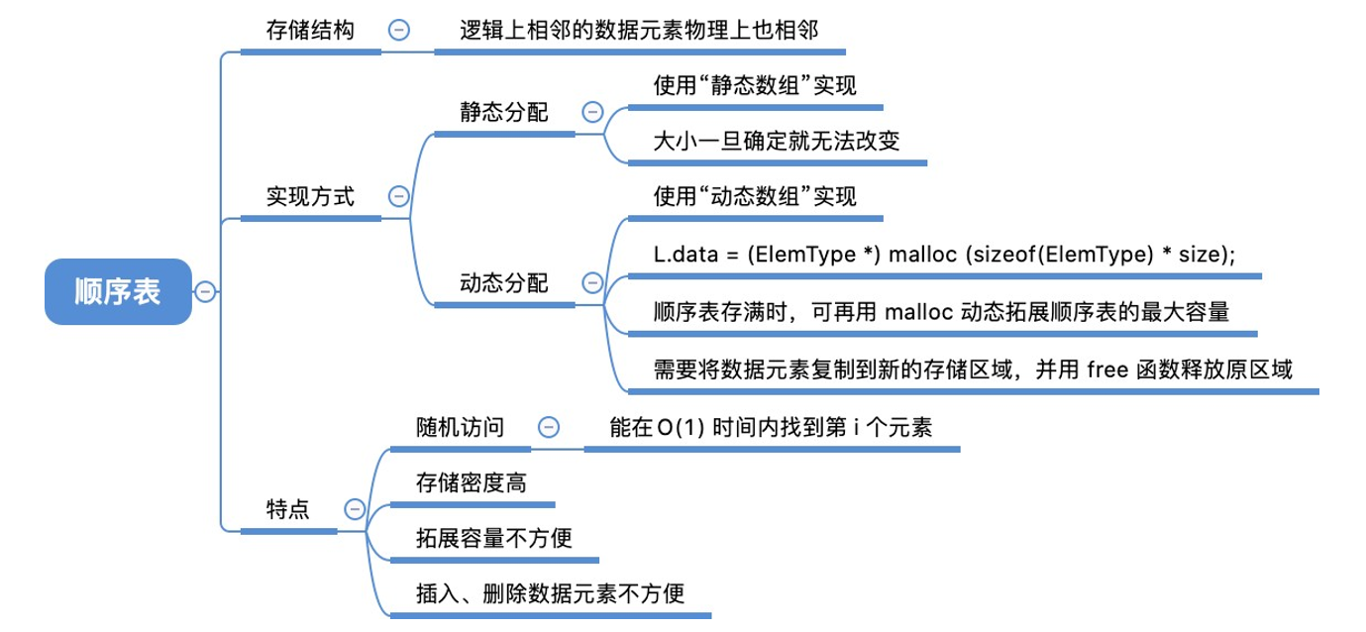
顺序表小结

Slide 21
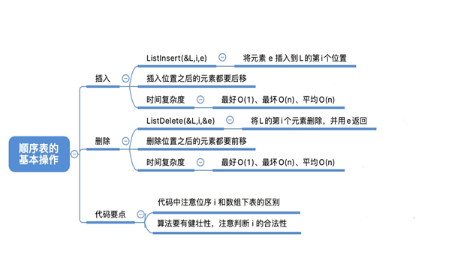
顺序表小结

Slide 22
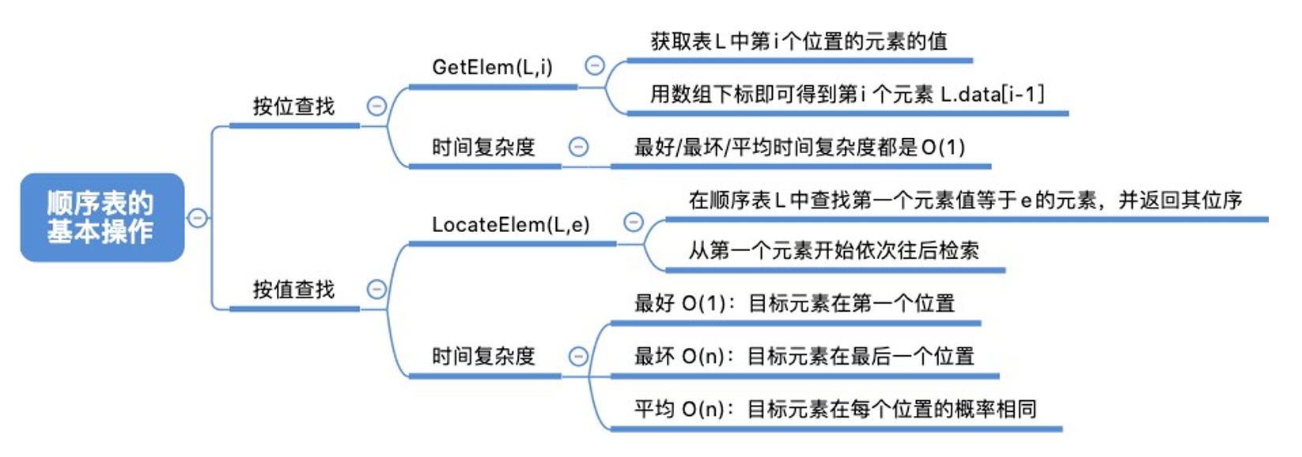
顺序表小结

Slide 23
例题
例1：用线性表的顺序存储结构来描述一个城市的设计和规划是否合适？为什么？
不合适。因为一个城市的设计和规划涉及非常多的项目，比较复杂，需要经常改动、扩充和删除各种信息，这样才适应不断发展的需要，所以顺序表不能很好地适应其需要。
例2：在包含n个元素的顺序表中删除一个元素，需要平均移动 (n-1)/2 个元素，其中具体移动的元素个数与具体删除位置有关

Slide 24
例题
例3：线性表的顺序存储结构具有三个弱点：其一，在作插入或删除操作时，需移动大量元素；其二，由于难以估计，必须预先分配较大的空间，往往使存储空间不能得到充分利用；其三，表的容量难以扩充。线性表的链式存储结构是否一定都能够克服上述三个弱点？试讨论之。
不一定。由于链式存储需要额外的空间来存储指针，所以要比顺序存储多占用空间。在空间允许的情况下，链式存储结构可以克服顺序存储结构的弱点，但空间不允许时，链式存储结构会出现新问题。

Slide 25
Part III
单链表

Slide 26
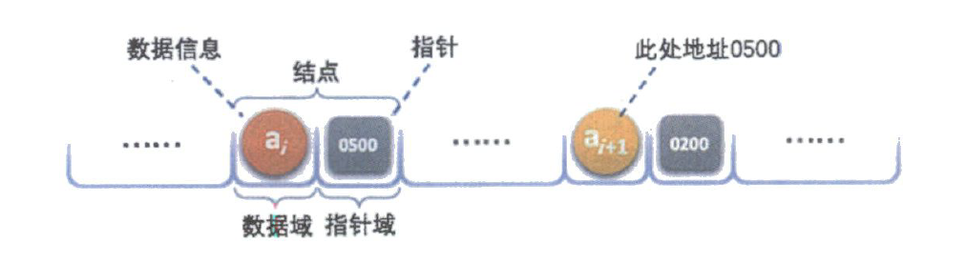
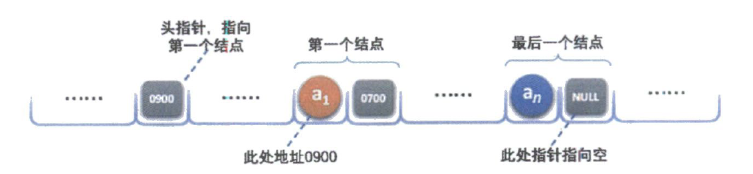
单链表的定义
链接方式存储的线性表叫做链表（Linked List）
单链表是最简单的链表，每个存储结点（node）包含两个部分（域，field），分别是数据域和指针域/链域
有4种定义方式：复合类、嵌套类、继承方式、struct结构定义方式
有2类实现方式：不带头结点、带头结点

Slide 27
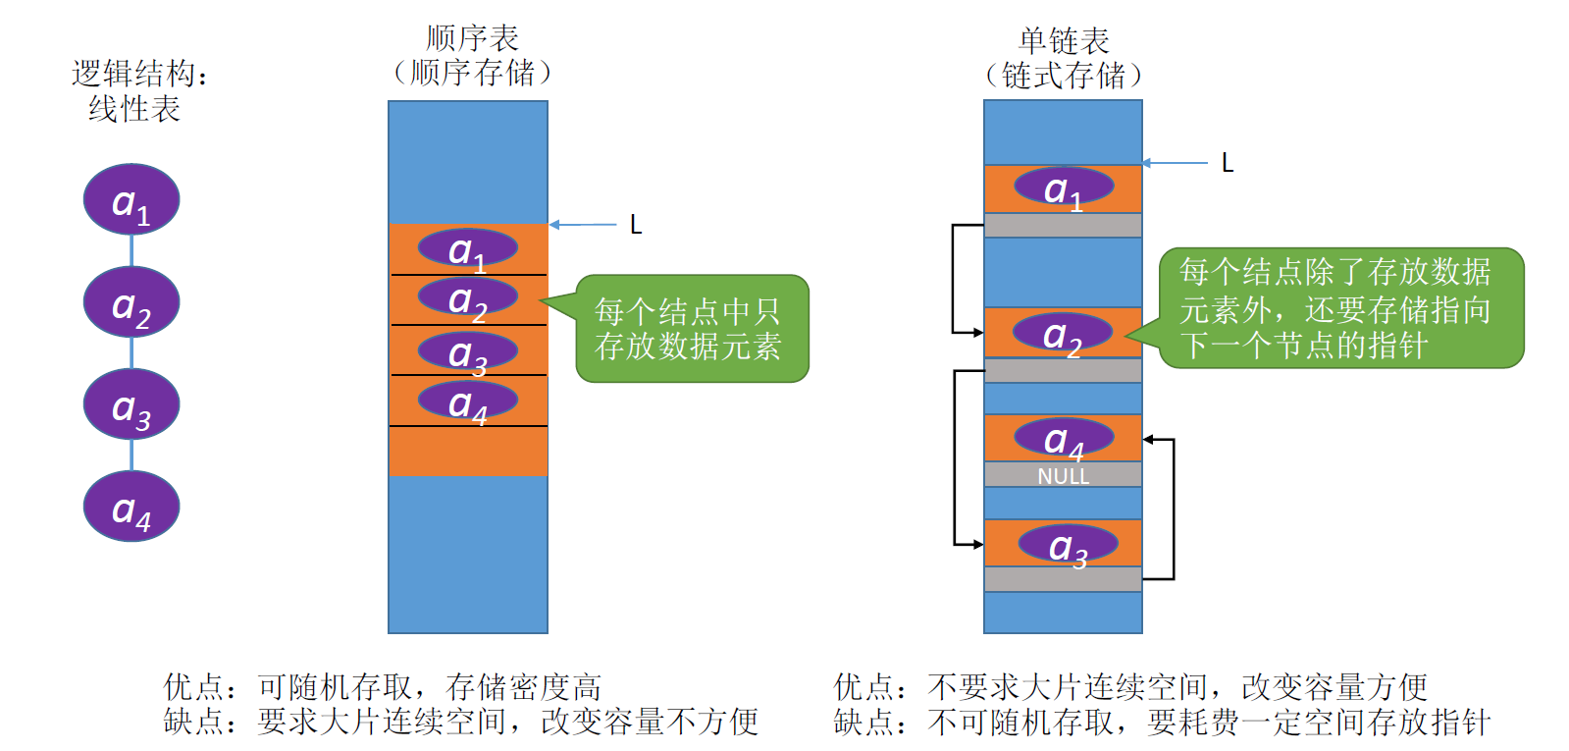
单链表的定义

Slide 28
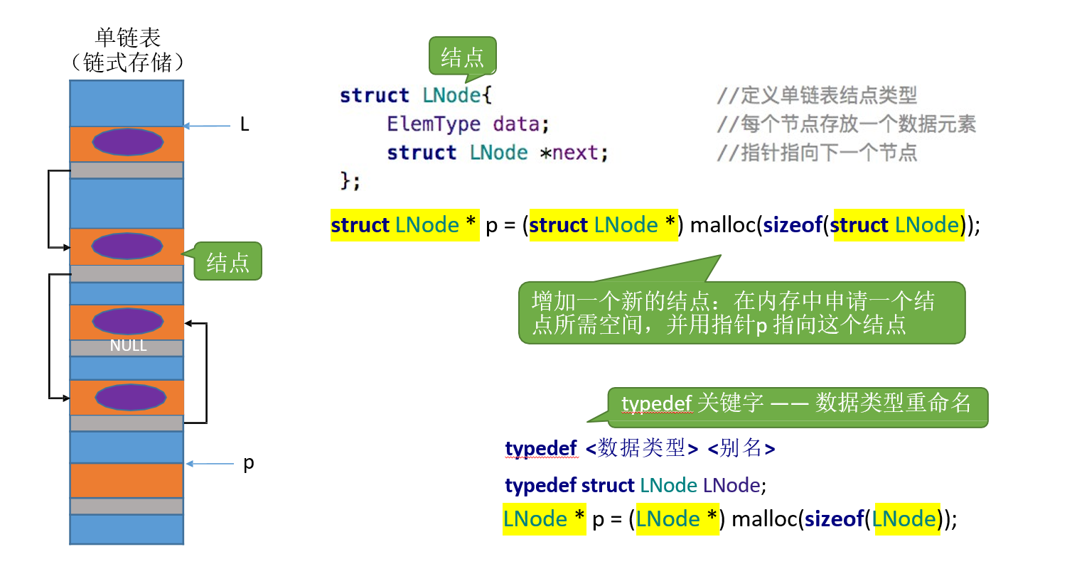
单链表的定义

Slide 29
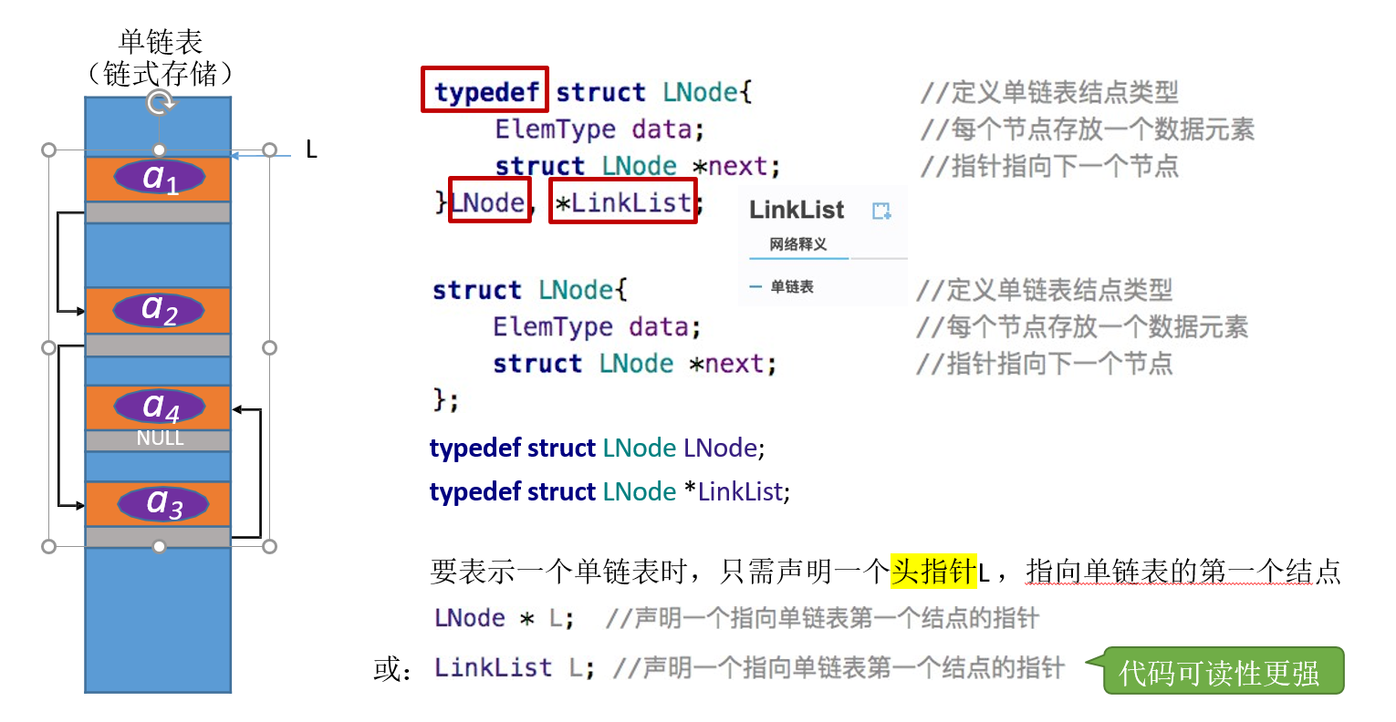
单链表的定义

Slide 30
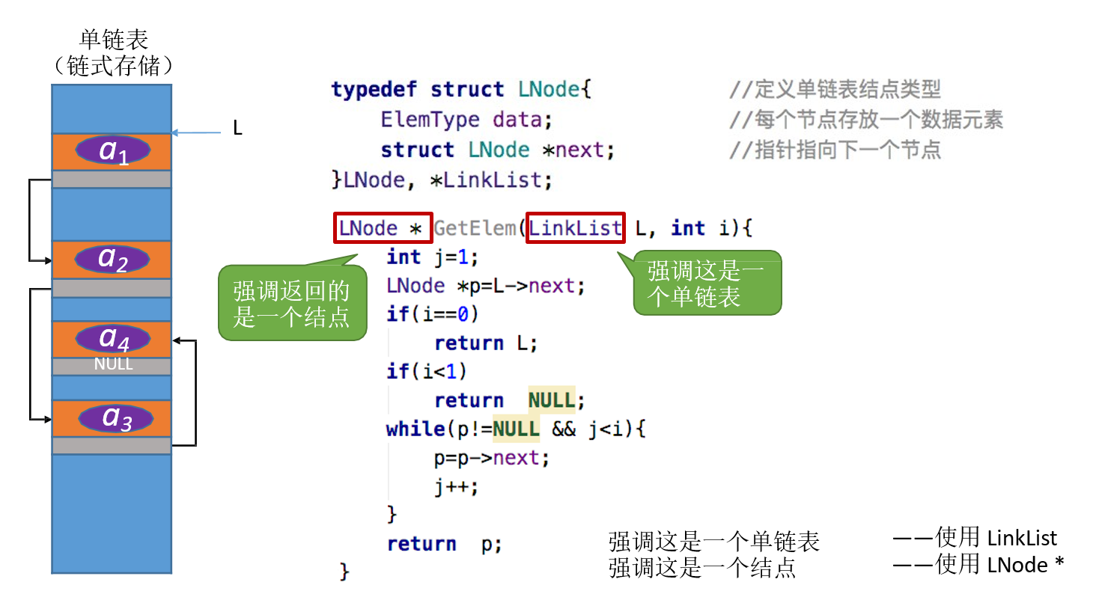
单链表的定义

Slide 31
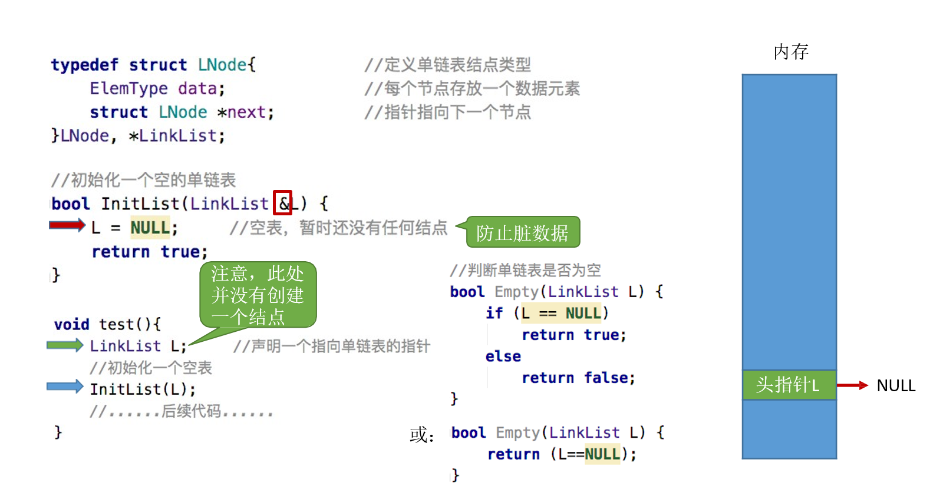
不带头结点的单链表

Slide 32
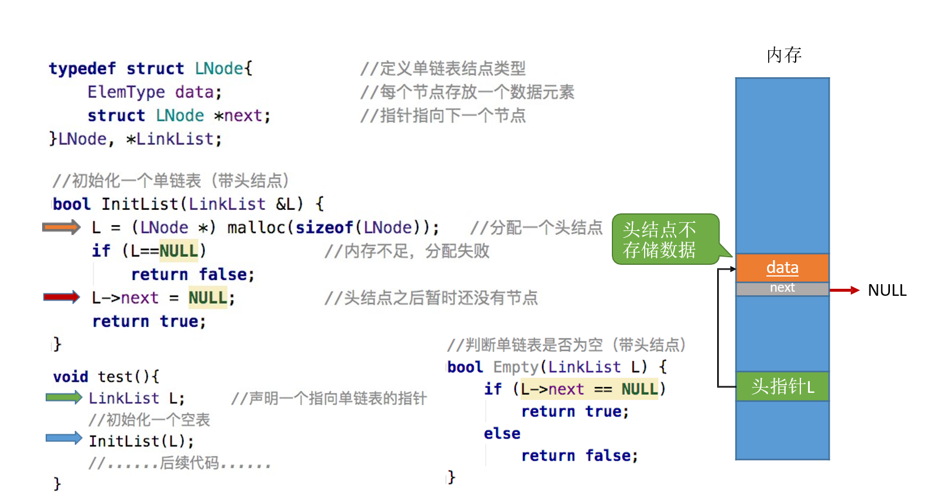
带头结点的单链表

Slide 33
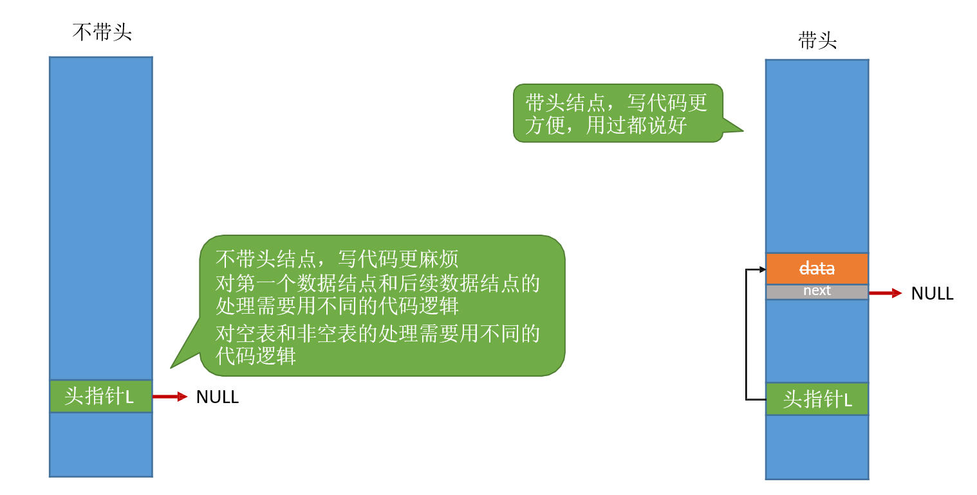
两者对比

Slide 34
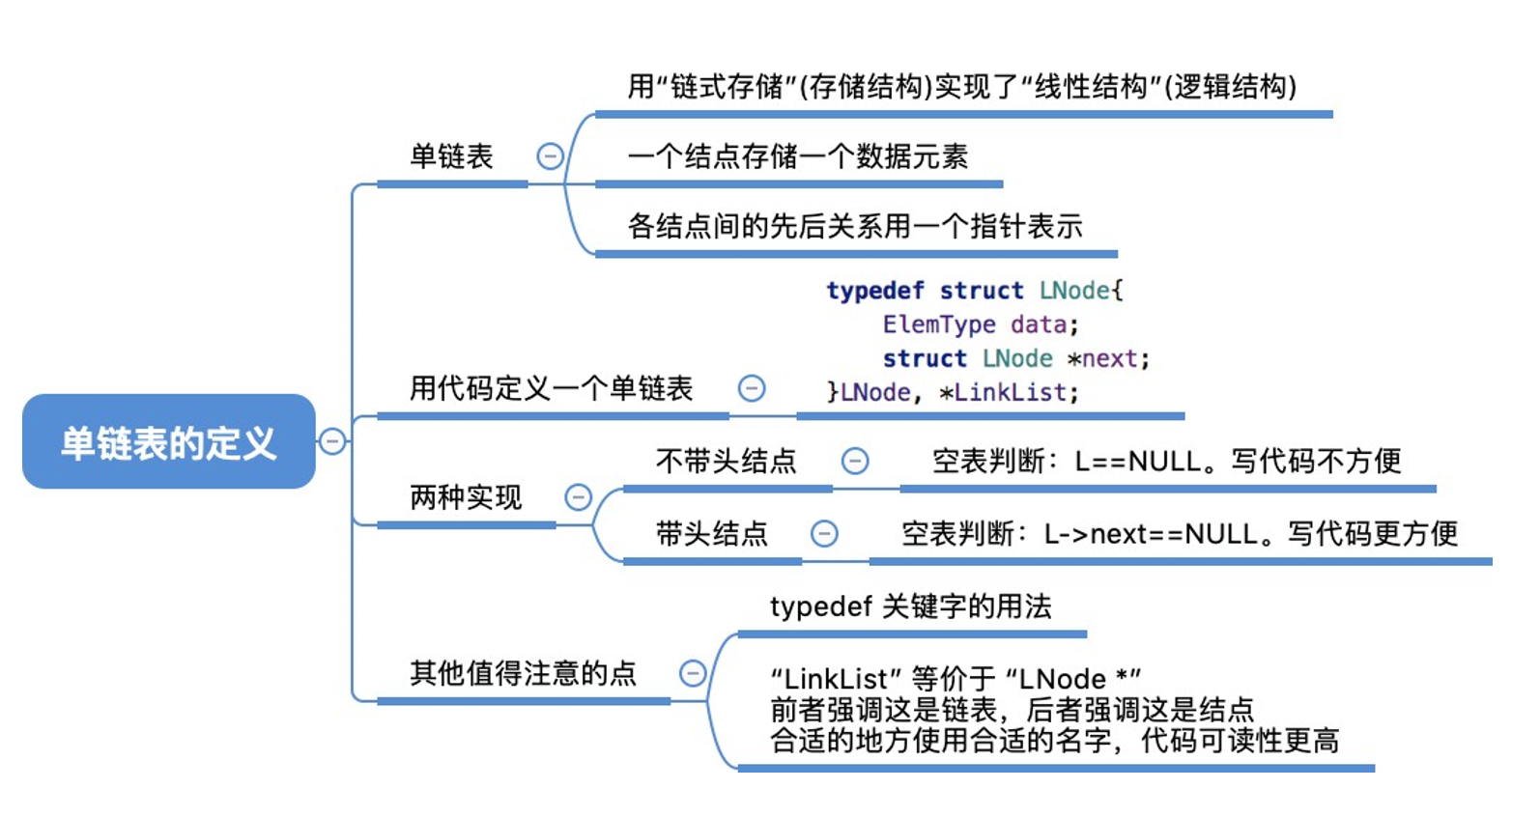
单链表的定义小结

Slide 35
单链表的运算
创建：尾插法、头插法
查找：按位查找、按值查找、求链长
插入：按位插入、指定节点后插、指定节点前插
删除：按位删除、指定节点删除

Slide 36
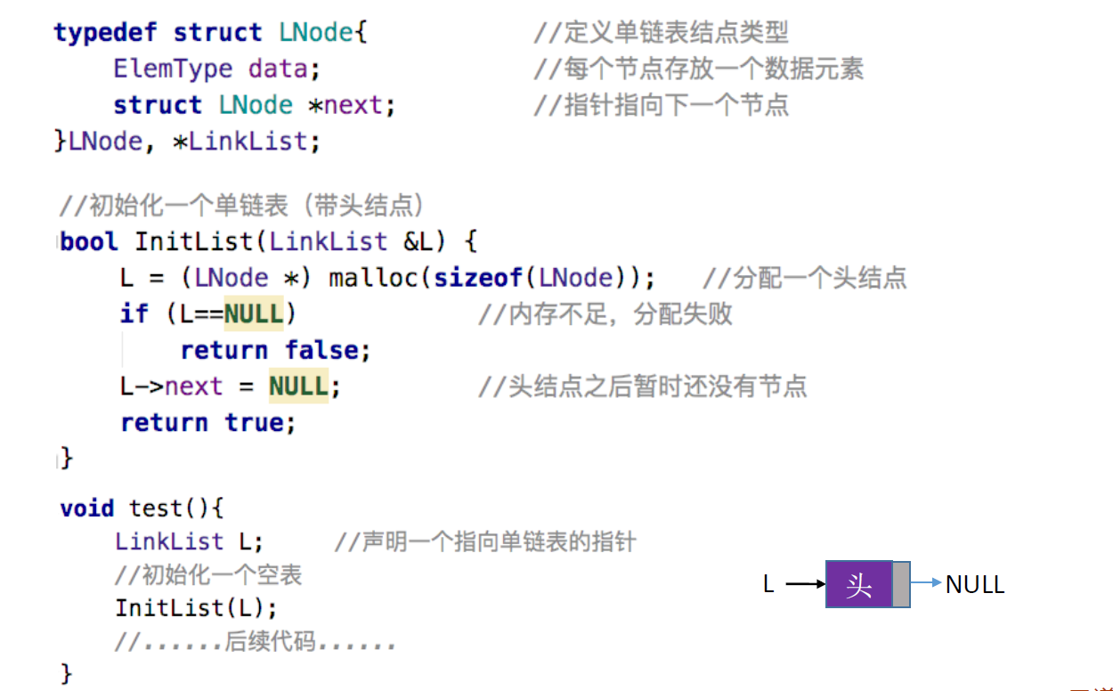
单链表的创建 — 尾插法
Notes:
初始化

Slide 37
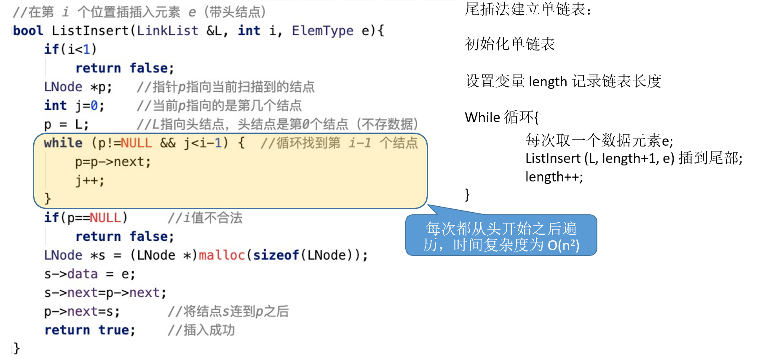
单链表的创建 — 尾插法
Notes:
不带表尾指针的尾插

Slide 38
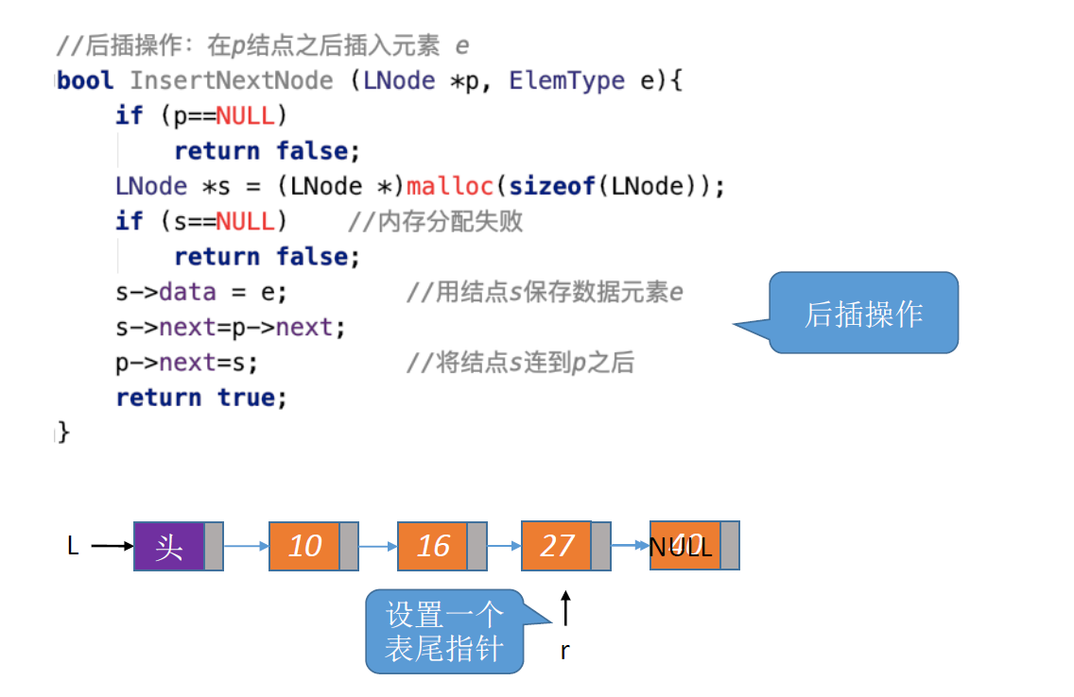
单链表的创建 — 尾插法
Notes:
可以考虑加个尾指针，这个是基本操作函数抽象

Slide 39
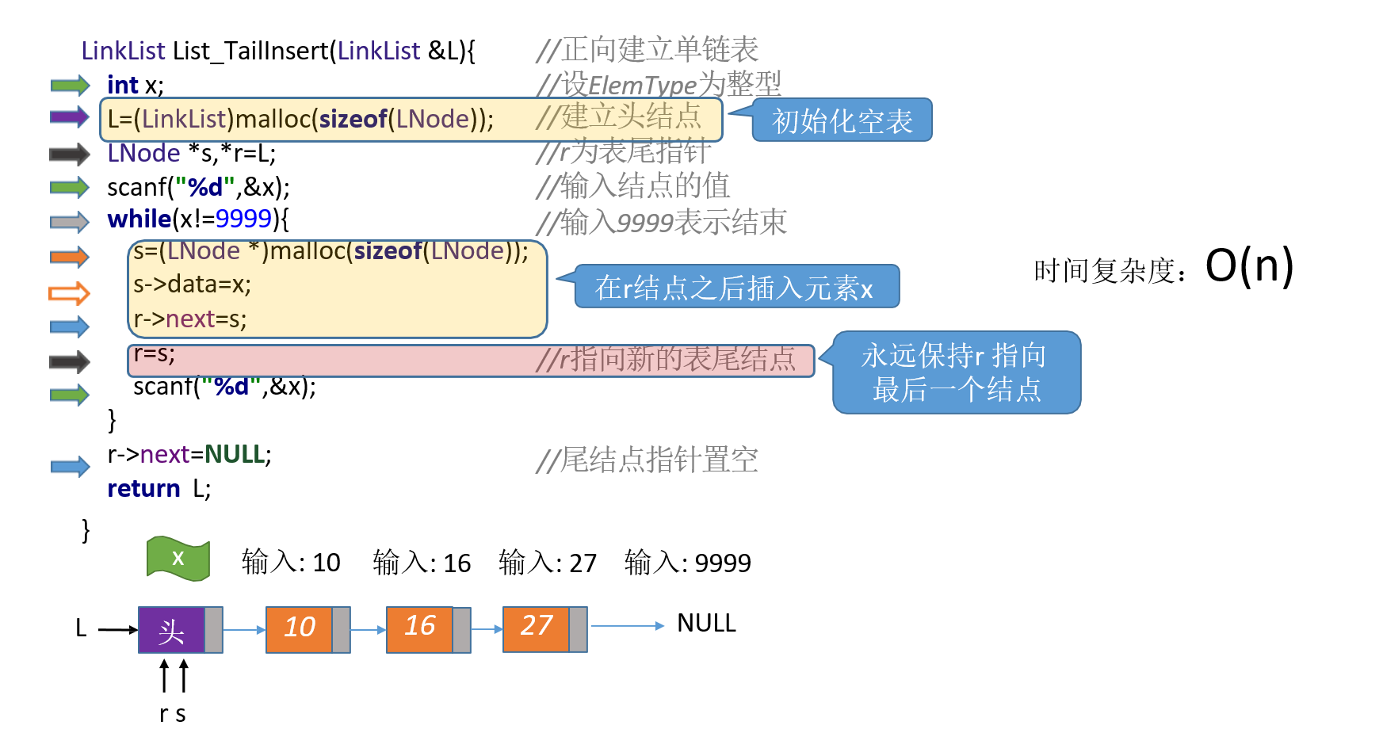
单链表的创建 — 尾插法
整个过程需要遍历所有输入的结点（共 n 个有效结点），每个步骤（创建结点、插入尾部）都是 O (1) 操作，因此时间复杂度是 O (n)。
Notes:
加上尾指针后的模拟操作

Slide 40
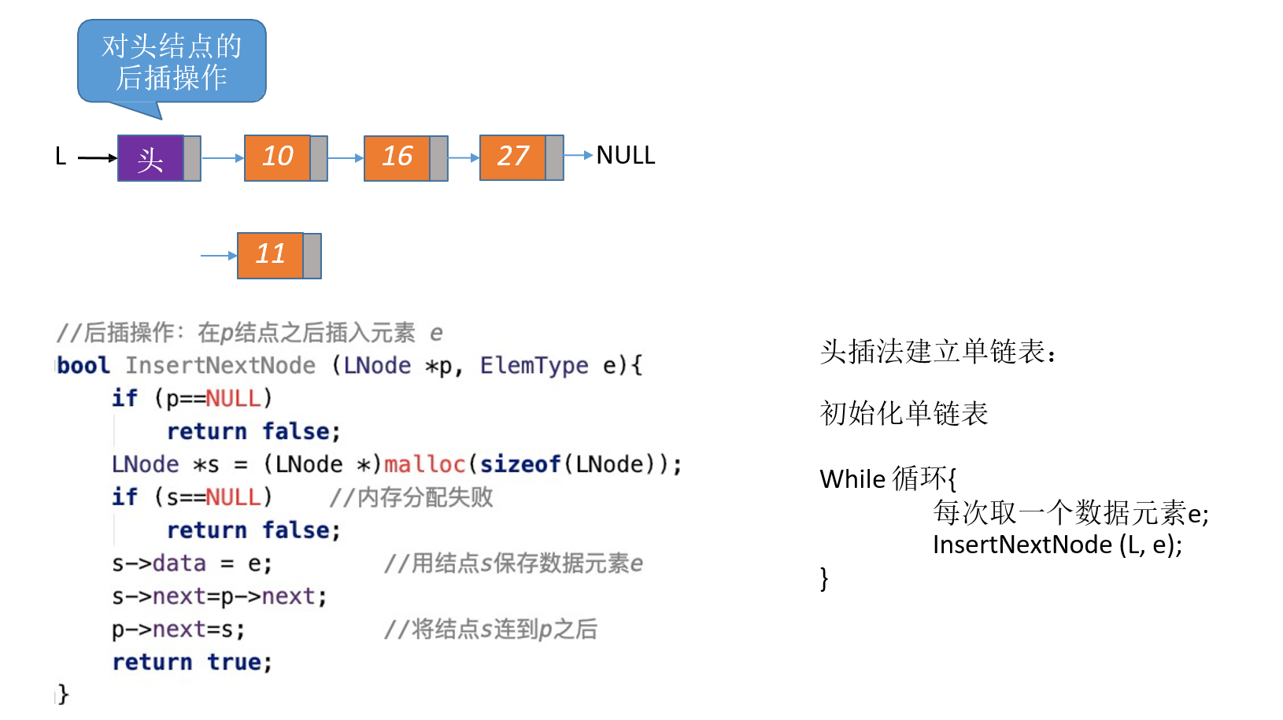
单链表的创建 — 头插法

Slide 41
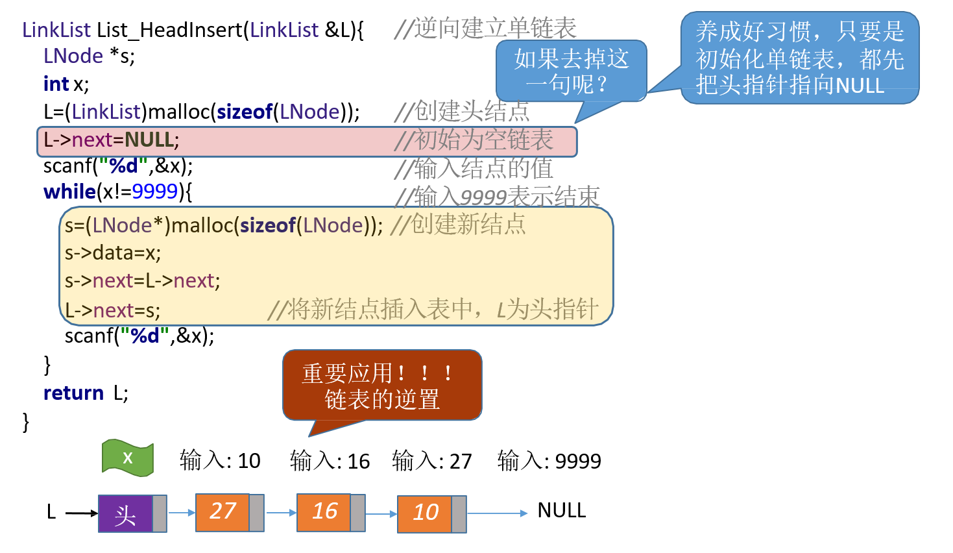
单链表的创建 — 头插法
malloc 不会自动初始化内存（分配的是随机的脏数据）， L->next 的值不确定（可能指向任意内存地址）。
执行 s->next = L->next —— 此时 L->next 是随机值，s->next 会被赋值为这个随机地址。
问题：第一个结点 s 的 next 指向了随机内存，这会导致链表后续遍历（比如打印、查找）时，可能访问到非法内存，引发程序崩溃或逻辑错误。
Notes:
大家也可以考虑下不带头结点的情况

Slide 42
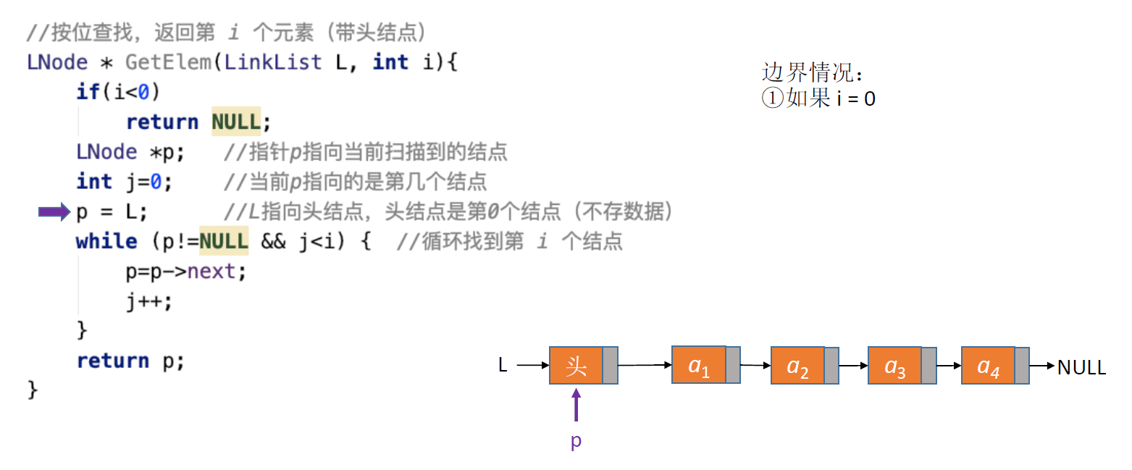
单链表的按位查找

Slide 43
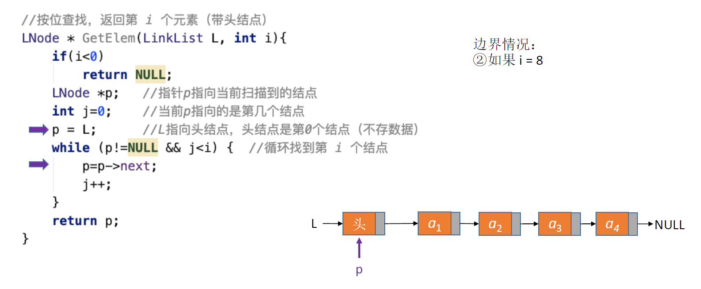
单链表的按位查找

Slide 44
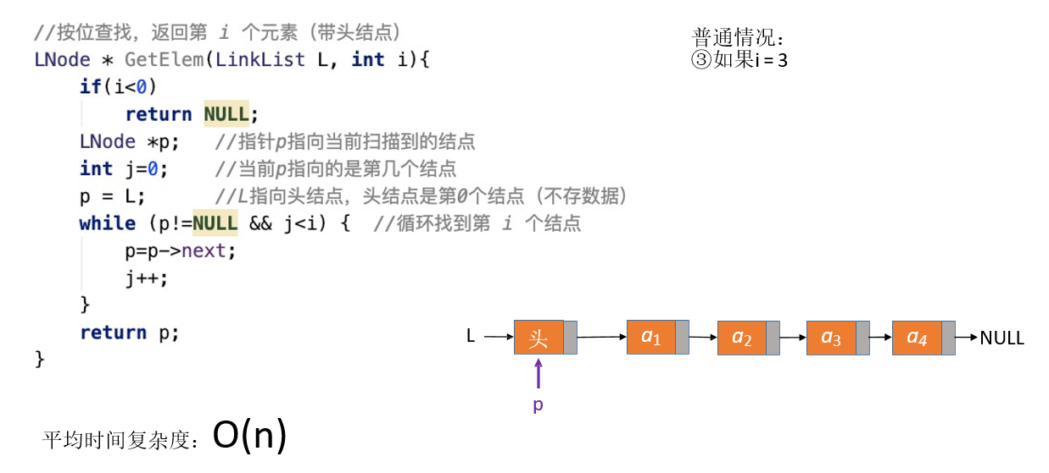
单链表的按位查找

Slide 45
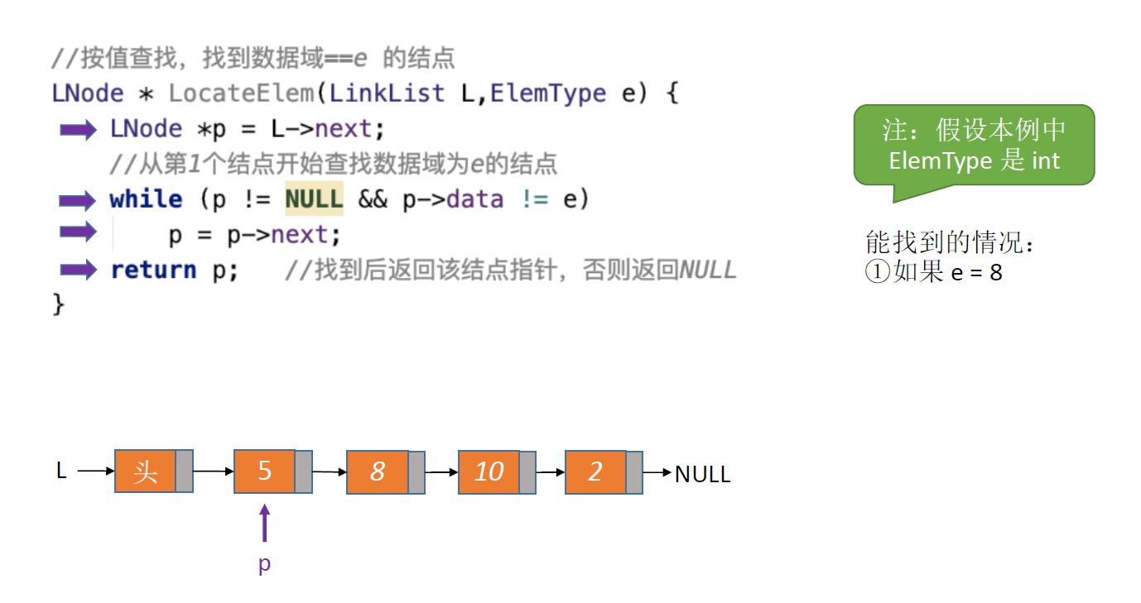
单链表的按值查找

Slide 46
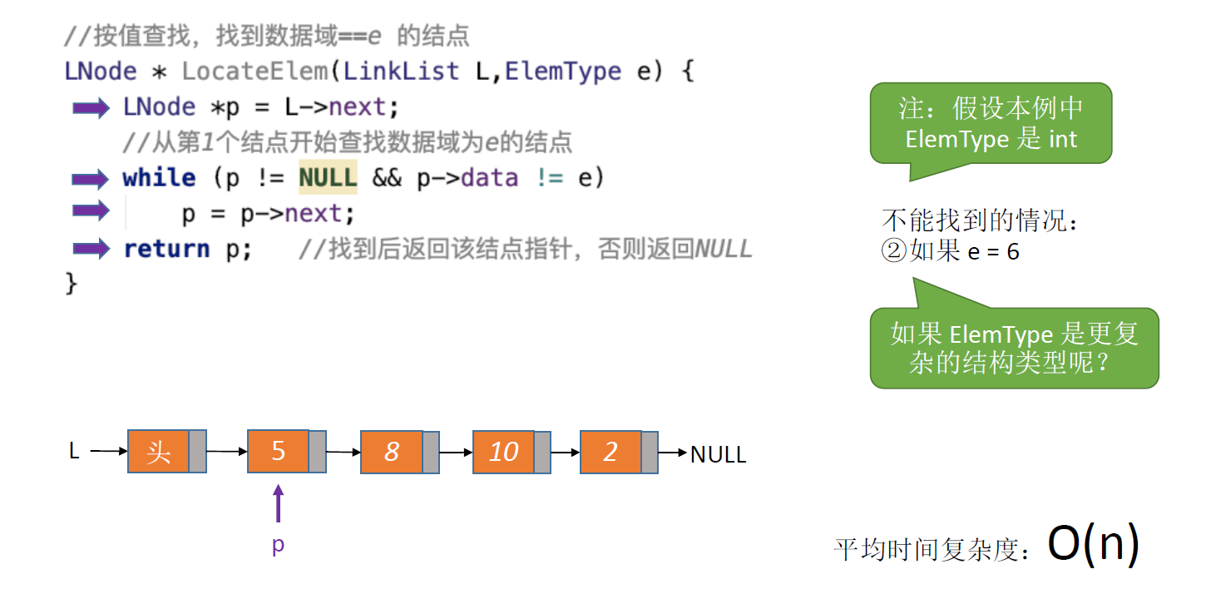
单链表的按值查找

Slide 47
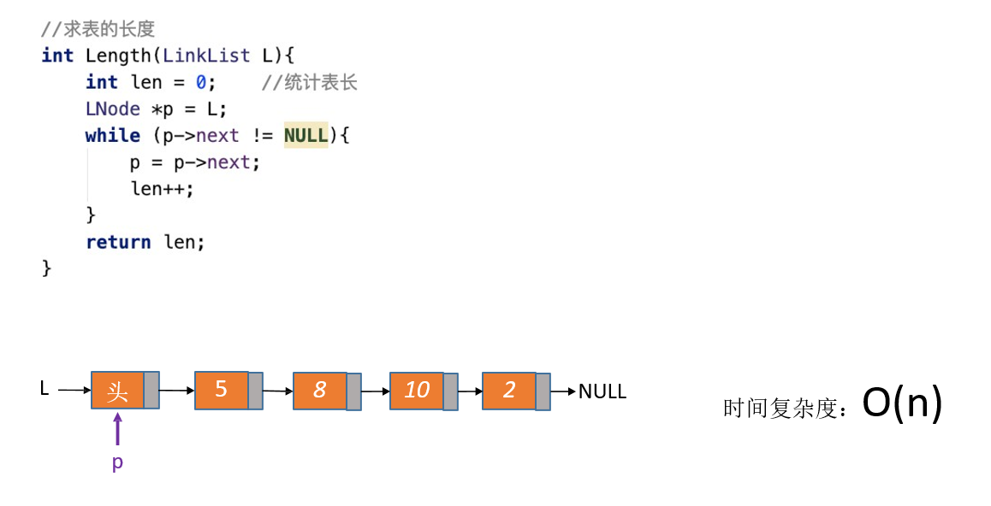
单链表求链长

Slide 48
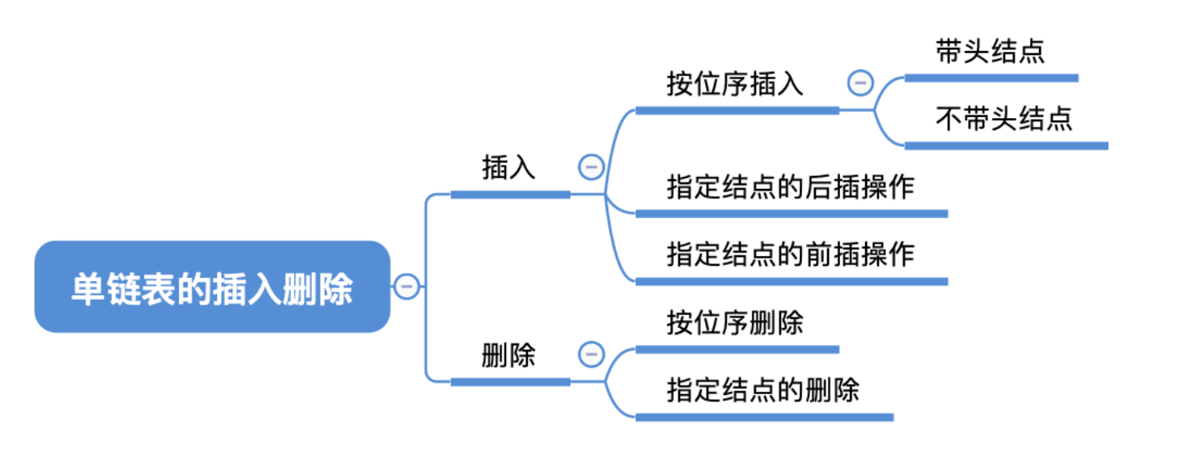
单链表的插入和删除

Slide 49
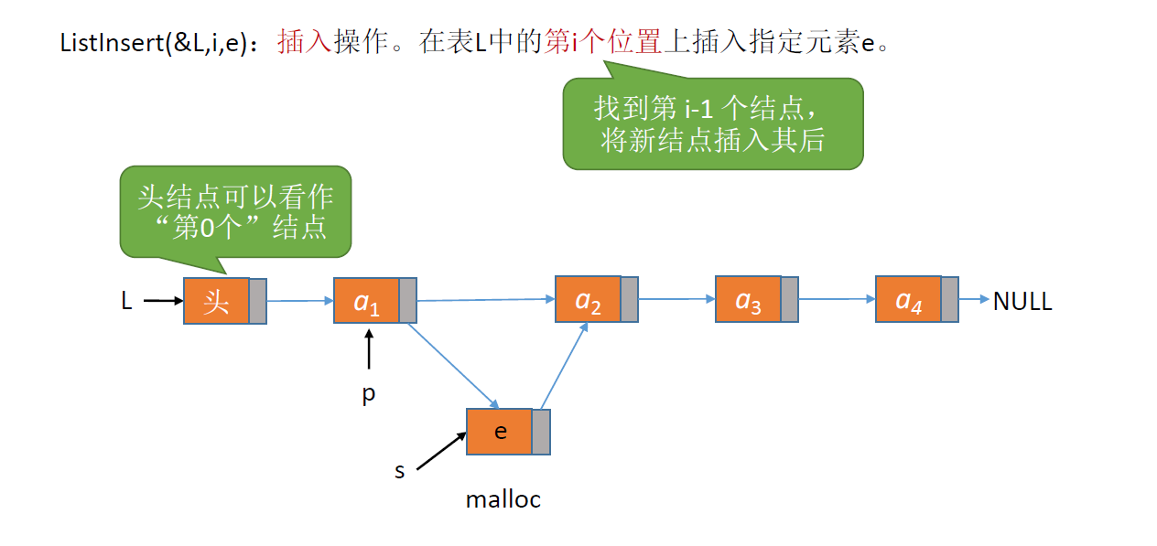
按位序插入 — 带头结点

Slide 50
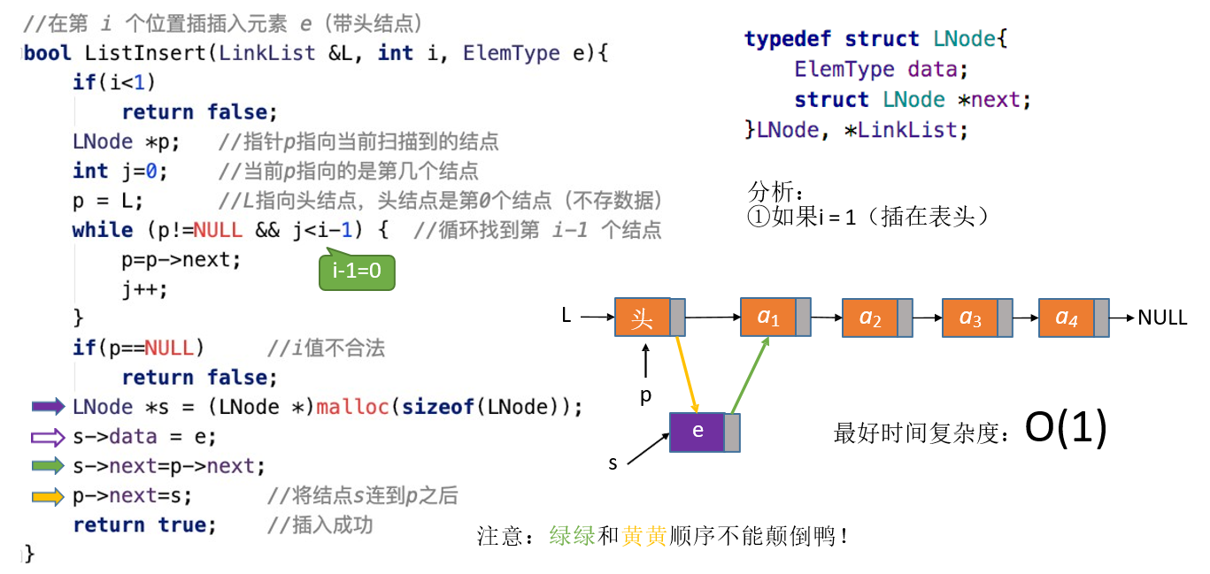
按位序插入 — 带头结点
Notes:
情况1，插表头

Slide 51
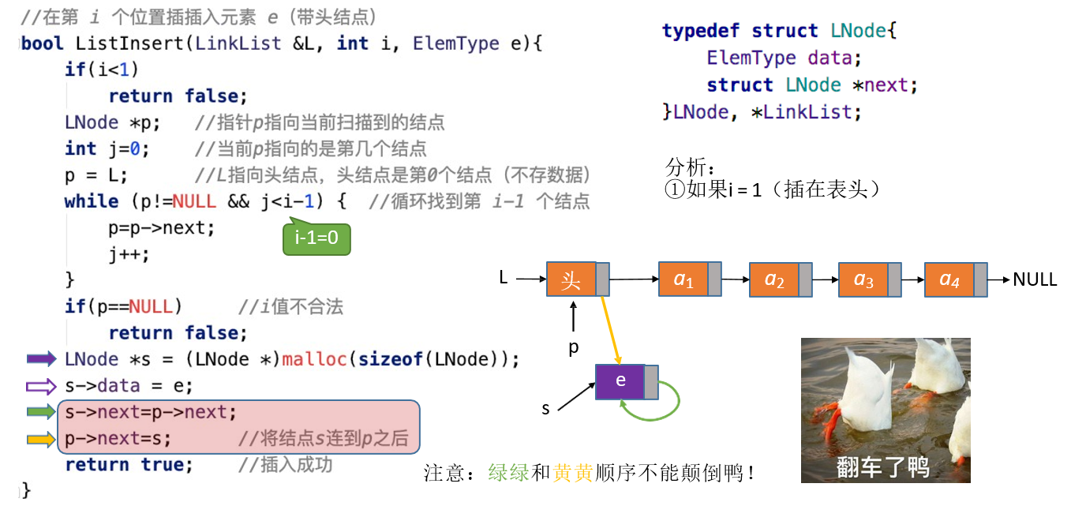
按位序插入 — 带头结点
Notes:
颠倒了会怎么样呢？

Slide 52
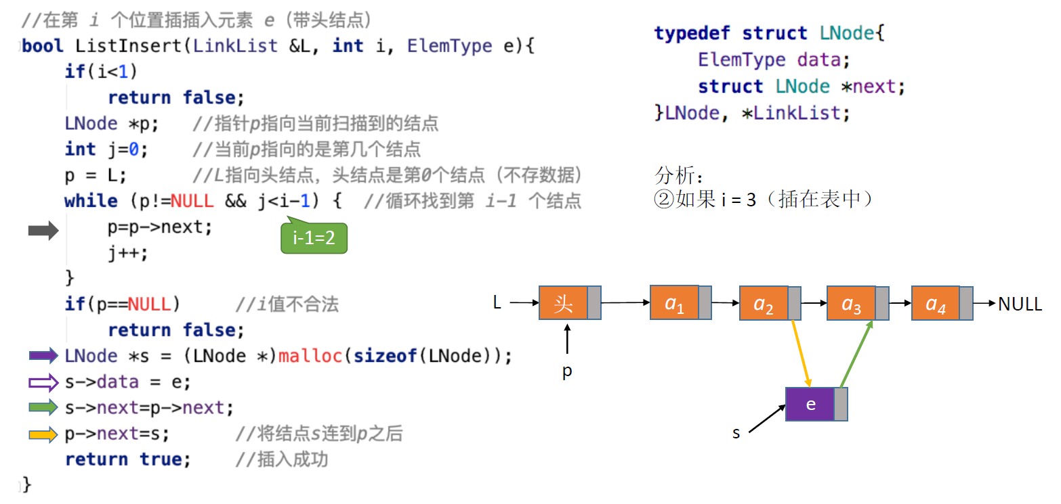
按位序插入 — 带头结点
Notes:
情况2，插当中

Slide 53
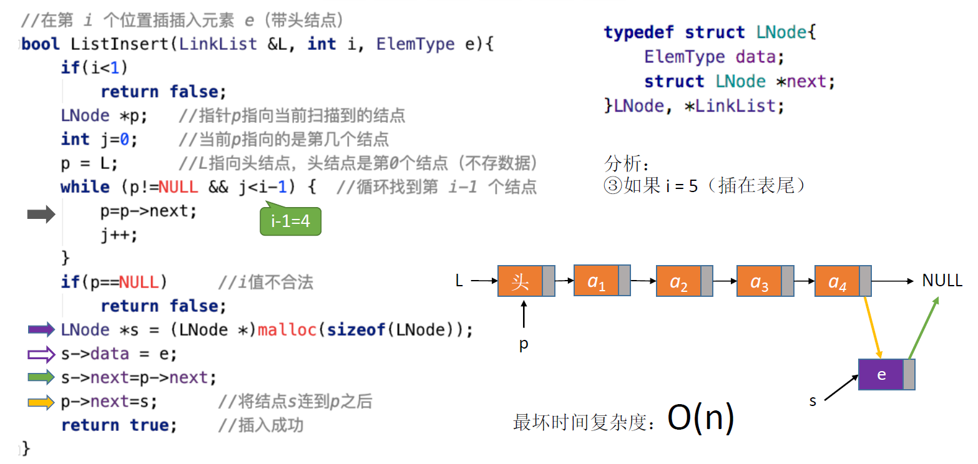
按位序插入 — 带头结点
Notes:
情况3，插表尾

Slide 54
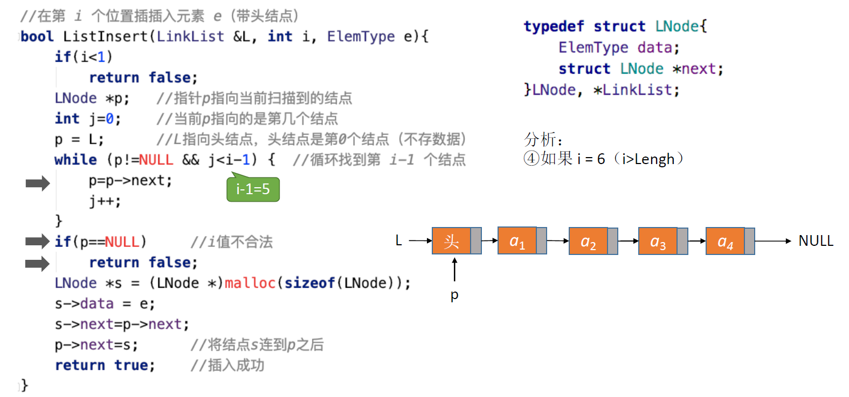
按位序插入 — 带头结点
Notes:
情况4，不存在

Slide 55
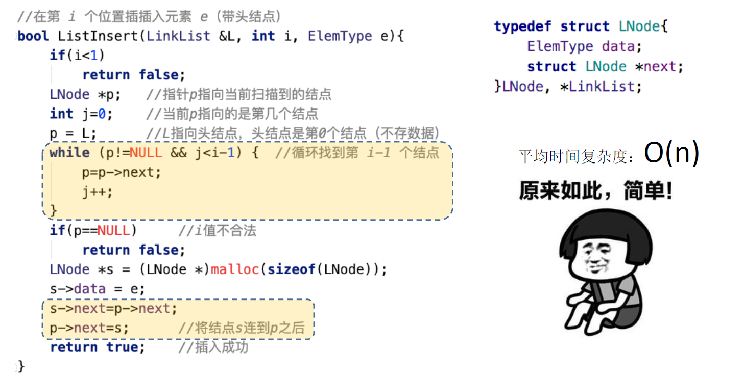
按位序插入 — 带头结点

Slide 56
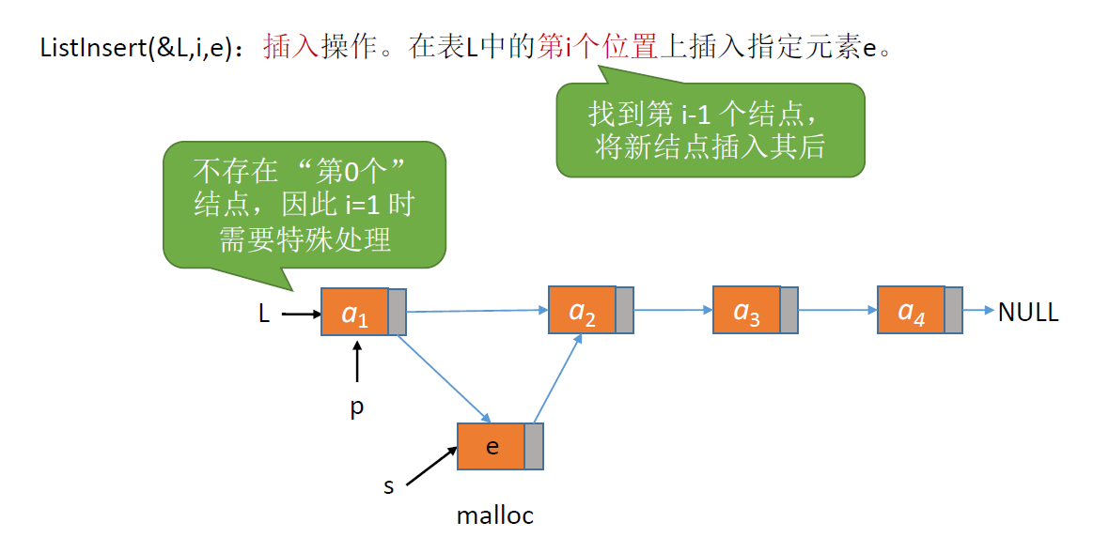
按位序插入 — 不带头结点

Slide 57

按位序插入 — 不带头结点

Slide 58

按位序插入 — 不带头结点

Slide 59

插入指定节点后

Slide 60

插入指定节点后

Slide 61

插入指定节点前

Slide 62

插入指定节点前
技巧：先插到 p 之后，再交换数据

Slide 63

按位序删除 — 带头结点

Slide 64

按位序删除 — 带头结点
需要单独处理：头指针 L 直接指向第一个数据结点，删除第一个元素时，需要修改头指针 L 的指向（让它指向原第二个结点）。
Notes:
不带头结点留作课后思考

Slide 65

指定节点删除

Slide 66

指定节点删除
Notes:
偷天换日的做法

Slide 67

指定节点删除
Notes:
万一p是最后一个结点就踢上铁板了

Slide 68

单链表逆序
单链表逆序算法通过一次遍历链表，逐个改变结点的指针方向。
时间复杂度：O(n)
LinkNode* ReverseLink(LinkNode* head)
{
LinkNode *prev=NULL, *next=head->next;
while(head)
{
head->next = prev;
prev = head;
head = next;
next = head->next;
}
return prev;
}
head 当前正在处理的结点
prev 当前结点的前驱（初始为 NULL）
next 保存原来的后继结点，防止断链

Slide 69

封装的好处

Slide 70

封装的好处

Slide 71

封装的好处

Slide 72
例题
已知表头元素为c的单链表在内存中的存储状态如表所示。现将f存放在1014H处并插入单链表，若f逻辑上位于a和e之间，则a、e、f的链接地址依次是（）。
A. 1010H, 1014H, 1004H
B. 1010H, 1004H, 1014H
C. 1014H, 1010H, 1004H
D. 1014H, 1004H, 1010H
地址 | 元素 | 链接地址
1000H | a | 1010H
1004H | b | 100CH
1008H | c | 1000H
100CH | d | NULL
1010H | e | 1004H
1014H
Notes:
2016真题，D

Slide 73
例题
已知单链表L，请返回其中间节点q（如节点数为偶数，则取当中两个中的前一个）
已知单链表L，请查找链表中倒数第k个位置上的节点。若查找成功，输出数据域上的值，并返回1，否则返回0。
设单链表L=(a₁,a₂,…a_{n-1},a_{n})，请设计一个空间复杂度为O(1)且时间上尽可能高效的算法，重新排列L为L’ = (a₁, a_{n}, a₂, a_{n-1}, …)。
Notes:
2009年真题
2019年真题

Slide 74
Part IV
双向链表

Slide 75

双向链表
双向链表（Doubly Linked List）是指在前驱和后继方向都能游历（遍历）的线性链表

Slide 76

双向链表的初始化（带头结点）

Slide 77

双向链表的插入
在双向链表尾部插入结点时，先找到尾结点，申请新结点，将新结点的前驱指针指向原尾结点，后继指针置空，同时将原尾结点的后继指针指向新结点。

Slide 78

双向链表的插入

Slide 79

双向链表的删除

Slide 80

双向链表的遍历

Slide 81

双向链表小结

Slide 82
Part V
循环链表

Slide 83

循环链表定义
循环链表（Circular List）的最后一个结点的link指针不为NULL，而是指向表的前端
循环链表的特点是：只要知道表中某一结点的地址，就可搜寻到所有其它结点的地址
检查指针current是否到达链表的链尾时，不是判断是否 current->link==NULL；而是判断是否current->link==first

Slide 84

循环单链表

Slide 85

循环单链表

Slide 86

循环双向链表

Slide 87

循环双向链表的初始化

Slide 88

循环双向链表的插入

Slide 89

循环双向链表的删除

Slide 90

循环链表小结

Slide 91
例题
已知带有头结点的双向循环链表L，结点结构为 现在要删除指针p所指的结点，正确的语句序列是（）。
A. p->next->prev = p->prev; p->prev->next = p-> prev; free(p)
B. p->next->prev = p->next; p->prev->next = p-> next; free(p)
C. p->next->prev = p->prev; p->prev->next = p-> next; free(p)
D. p->next->prev = p->next; p->prev->next = p-> prev; free(p)
prev | data | next
Notes:
2016真题，C

Slide 92
例题
一个链表最常用的操作是在末尾插入节点和删除节点，则选用（）最节省时间。
带头结点的双循环链表
单循环链表
带指针的单循环链表
单链表
Notes:
A

Slide 93
Part VI
静态链表

Slide 94
静态链表的定义
为数组中每一个元素附加一个链接指针
允许不改变各元素的物理位置，只要重新链接就能够改变这些元素的逻辑顺序
利用数组定义，在整个运算过程中存储空间的大小不会变化
每个结点由两个数据成员构成：data域存储数据，link域存放链接指针
所有结点形成一个结点数组
可带有表头结点

Slide 95

静态链表的定义

Slide 96

静态链表的定义
Notes:
代码定义

Slide 97

静态链表的定义

Slide 98

静态链表的定义

Slide 99

静态链表的初始化

Slide 100

静态链表的插入删除

Slide 101

静态链表小结

Slide 102
Q & A

